Slide 1







包教会
在线教育平台

Slide 2


CONTENTS
一、项目介绍
二、数据库设计
这个项目用了什么技术？具有什么功能？
涉及多少张表？表之间有什么关系？
三、主要问题
四、后续完善
开发过程中是否一帆风顺？有没有遇到什么困难？
这个项目后续还会完善吗？还会补充什么功能？

Slide 3



一、项目介绍
这个项目用了什么技术？具有什么功能？

Slide 4




包教会在线教育平台
它是一个基于SpringBoot + SpringClound + Vue + Nuxt开发的前后端分离项目。截止目前，前台用户系统包含首页、讲师、课程和文章模块。后台管理系统包含权限管理、讲师管理、课程分类、课程管理、统计分析、幻灯片管理、文章管理、评论管理模块。

Slide 5
包教会在线教育平台
该平台采用 SpringCloud 架构，利用 SpringBoot 构建应用，利用 MySQL 进行持久化，利用 MyBatisPlus 作为持久化框架，利用 Nacos 作为服务的注册、配置中心，利用 OpenFeign 实现与其它模块进行交互，利用 Gateway作为服务网关，利用 Nginx 实现反向代理，利用 Redis 作为缓存技术。

Slide 6
前端技术
后端技术
其它技术
Vue + Nuxt + Element-UI + Nodejs + Axios + Echarts + ES6 + Babel
SpringBoot + SpringClound + MybatisPlus + SpringSecurity + Jwt + OAuth2 + Redis + Nginx + Maven + EasyExcel + OpenFeign
阿里云OSS + 阿里云VOD + 阿里云 SMS + 微信支付和登录 + Git

Slide 7


参考自https://github.com/woziji2200/ProfilePage
首页
包教会在线教育

Slide 8
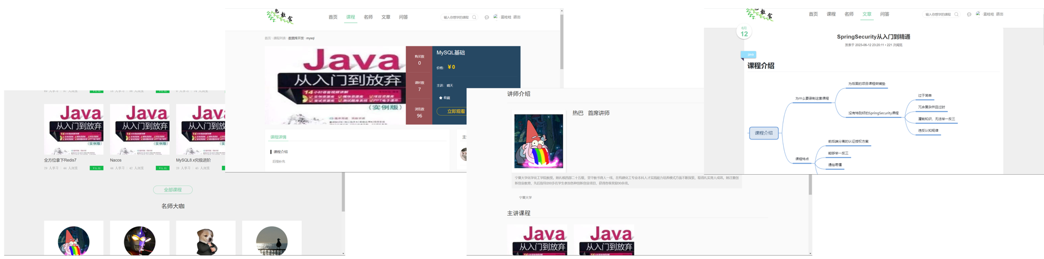
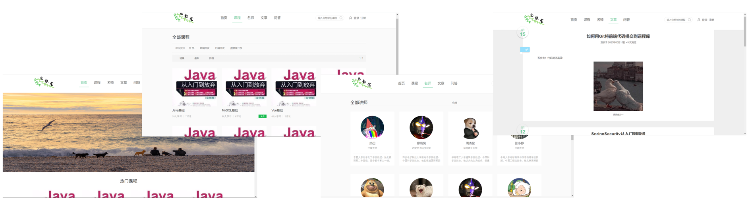
前台用户系统
部分页面效果图

Slide 9
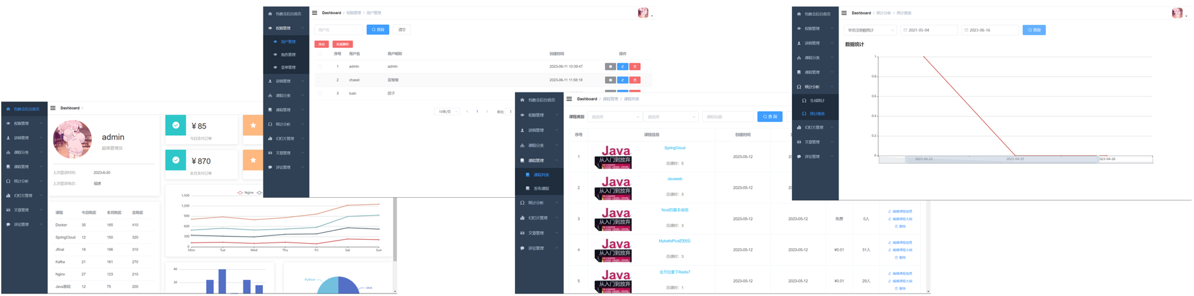
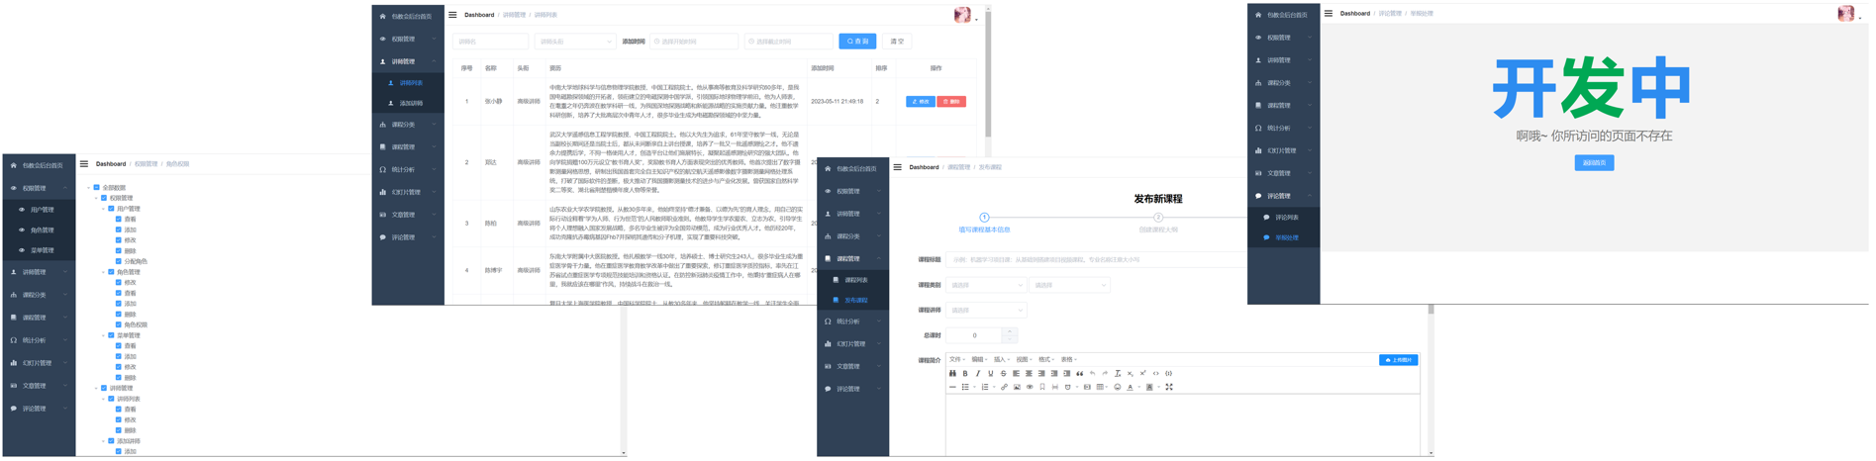
后台管理员系统
部分页面效果图

Slide 10
二、数据库设计
有多少张表？表之间有什么关系？

Slide 11

该项目共涉及18张数据库表，如acl_permission表、acl_role表、acl_role_permission表、acl_user表、acl_user_role表这五张表用于实现基本的权限管理，还有如crm_banner表、edu_course表、edu_chapter表、edu_comment表、edu_teacher表、edu_video表等等用于实现其它具体功能。

Slide 12
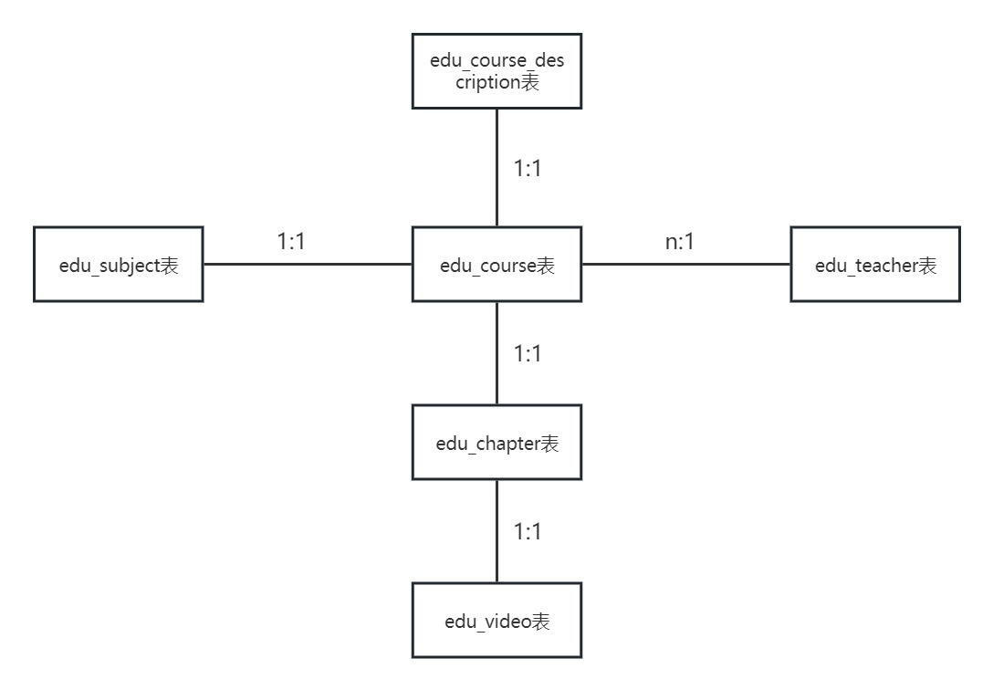
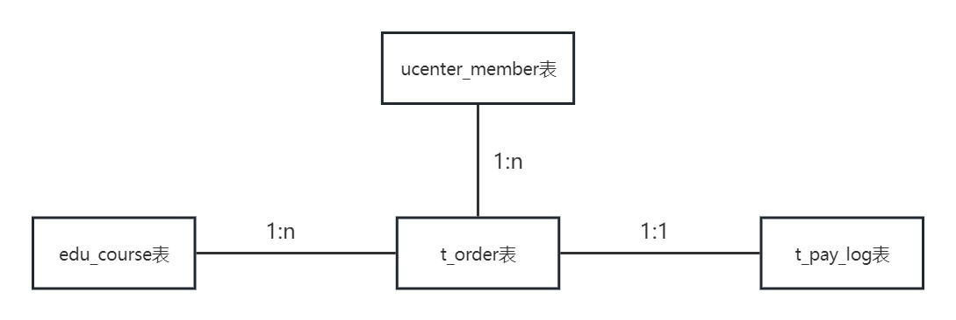
课程模块
订单模块

Slide 13
三、主要问题
开发过程中是否一帆风顺？有没有遇到什么困难？

Slide 14

后端
1、跨域问题403
2、413错误
3、依赖版本匹配问题
前端
部署
1、路由切换问题
2、nodejs不能运行es6模块化代码问题
3、文章浏览量+2问题
1、占用运行内存过大问题
2、阿里云短信服务失效问题

Slide 15
四、后续完善
这个项目后续还会完善吗？还会补充什么功能？

Slide 16
后续
1、使用SpringSecurity会话管理，实现单终端登录
2、完善前台评论举报和回复功能，后台举报处理功能
3、解决阿里云短信服务失效问题
4、尝试解决服务器运行占用内存过大问题
5、继续尝试将新学习到的技术或项目整合进去

Slide 17
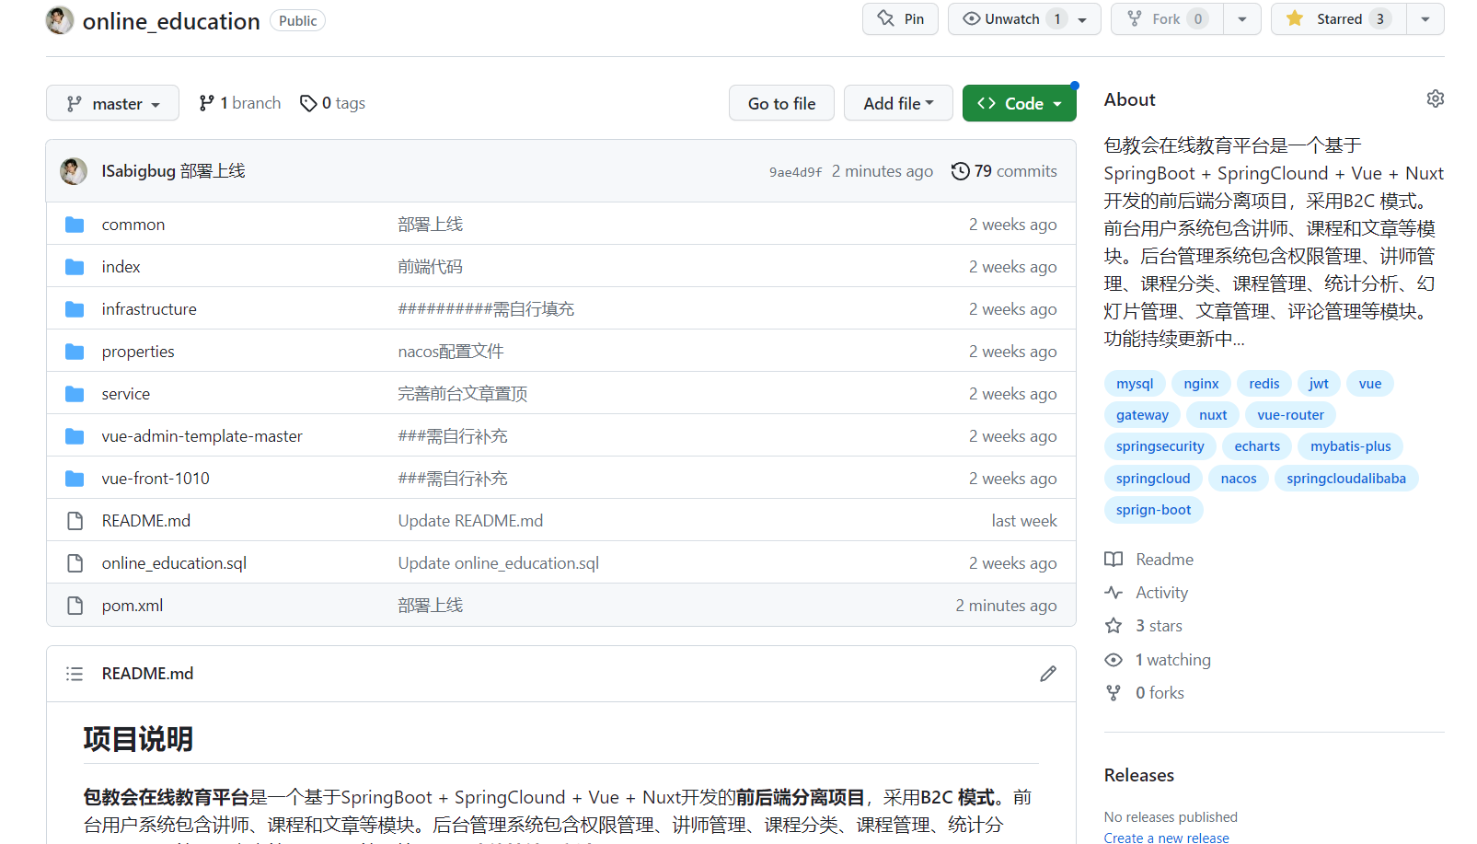
GitHub：https://github.com/ISabigbug/online_education

Slide 18

项目地址：www.ibaojiaohui.cn

Slide 19


THANK YOU
项目地址：www.ibaojiaohui.cn
GitHub：https://github.com/ISabigbug/online_education

